Slide 1
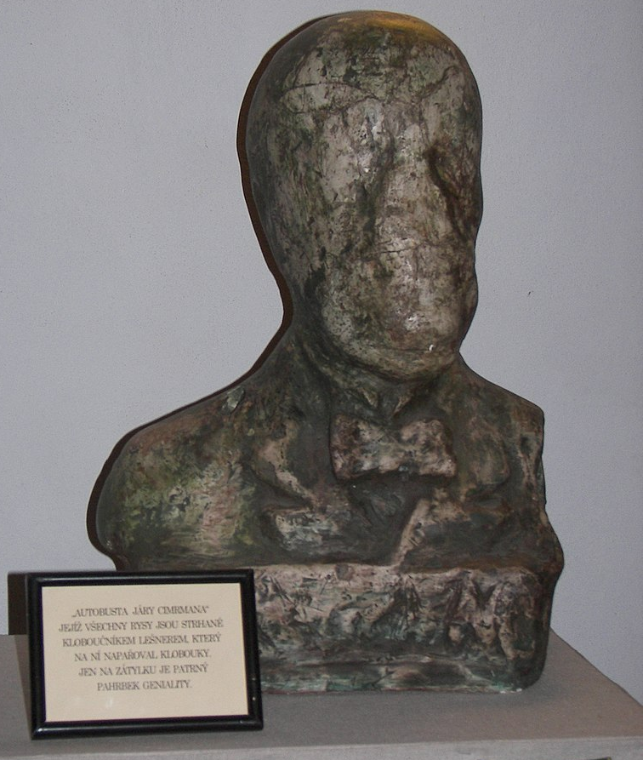
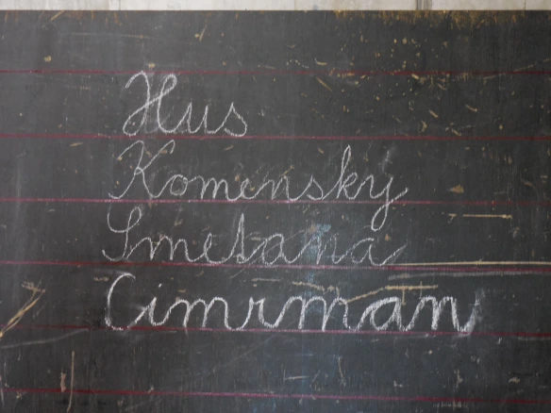
Metodika XI.
Pamětní místa lieux de mémoire
II. History and memory dějiny a pamět…

Slide 2
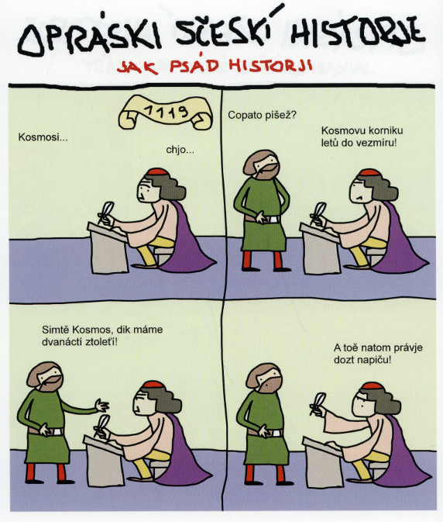
Úkoly 27.9.
Předčtěte si článek od Pierra Nory (memory and history):
- Kdo je Pierre Nora?
- O co se opírá jeho pojem pamětného místa?
- Jak pro něj vypadá poměr mezi dějinami a pamětí?
2. Vyberte si místo paměti, které osobně znáte;
pokuste ho ‚rozluštit‘ s pomocí schématu o vzniku kolektivní identity
představte výsledek v semináři (3-5 min.)

Slide 3
Úkoly 27.9.
Předčtěte si článek od Pierra Nory (memory and history):
- Kdo je Pierre Nora?
- O co se opírá jeho pojem pamětného místa?
- Jak pro něj vypadá poměr mezi dějinami a pamětí?
2. Vyberte si místo paměti, které osobně znáte;
pokuste ho ‚rozluštit‘ s pomocí schématu o vzniku kolektivní identity
představte výsledek v semináři (3-5 min.)

Slide 4
Jak vzniká
kolektivní identita?
Čas, ve kterém
se vše
odehrává
Prostor, ve
kterém se
vše odehrává
společenská
zkušenost
Individuální
zkušenost
Zařazení do
jisté doby,
identifikace
s místem
Vytváření
identity
Vznik
vzpomínek

Slide 5
Úkoly 27.9.
Předčtěte si článek od Pierra Nory (memory and history):
- Kdo je Pierre Nora?
- O co se opírá jeho pojem pamětného místa?
- Jak pro něj vypadá poměr mezi dějinami a pamětí?
2. Vyberte si místo paměti, které osobně znáte;
pokuste ho ‚rozluštit‘ s pomocí schématu o vzniku kolektivní identity
představte výsledek v semináři (3-5 min.)

Slide 6


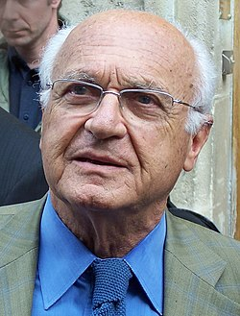
History and memory
Pierre Nora
(*1931)
narozen v Paříži, v židovské rodině
Nedostal se třikrát na ‘école normale supérieure‘
Učitel a publicista v Alžírsku
Spolupráce v nakladatelství Julliard/Gallimard
Vývoj konceptu ‚historické paměti‘ (mémoire collective)
a ‚míst paměti‘.
‚Pamětní místa jsou složitá věc. Zároveň jsou přirozené i umělé, jednoduché i mnohoznačné, konkrétní i abstraktní, jsou to místa, lokality, příčiny - ve třech smyslech, hmotné, symbolické a funkční‘

Slide 7
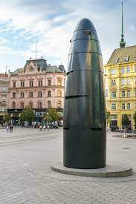
History and memory
Historická paměť
Propojení paměti jedince s pamětí skupiny, se kterou se
ztotožňuje (národ, politická strana,
rodina, náboženská skupina atd.)
Události, osobností
geografická místa
I. Sociální,
kategorie
- Jedinec nadhodnocuje význam jejích manifestací
- kolektivní paměť pracuje pouze s úzkým výběrem historických skutečností,
který deformuje silněji nežli historiografie
- Využívána skupinou k různým cílům
- Sjednocuje a odstraňuje vše, co izoluje jedince
- Klíčový je jazyk, ve kterém je zakotvena identita skupiny
II. historická,
kategorie
- Kolektivní paměť/místa paměti a jejích druhý život (historické podvědomí)
- Kolektivní paměť je historický pramen, kterým se může dotvářit komplexní
obraz zkoumané společnosti (mentalita, identita).
- Změny kolektivní paměti/míst paměti v prostoru a čase (kde jsou umístěný?)
- Jakým způsobem se přenáší přes čas (pomníky, náhrobky, suvenýry)
- Využívání kolektivní paměti/míst paměti
- Orální historie
- Důvody pro sociální vzpomínání a zapomínání (damnatio memoriae)

Slide 8
History and memory
Přední myslitelé
Kolektivní paměti
Historická paměť
Émile Durkheim
- Jednotlivec nefiguruje v kolektivní paměti, ta je pouze podstatou společnosti
i když má za potřebí vzpomínek jednotlivce
André Leroi-Gourhan
- Tři typy paměti:, umělá
- specifická: fixace chování živočichů
- etnická: reprodukce chování v lidské společnosti
- umělá: reprodukce mechanických úkonů bez reflexe (instinkt)
Maurice Halbwachs
- Kolektivních pamětí může existovat několik vedle sebe
- Kolektivní paměť je otázka kultury, ne biologie
- V rámci socializace člověk přebírá vzorce společenské ho chování a myšlení
- Individuální paměť je propojení různých kolektivních pamětí (podle vzdělání,
příslušnosti k sociální skupině)
- Kolektivní paměť je shoda mezi individuální a různými kolektivními paměti
Problém plynoucí mezery
(floating gap)
- Jan Vansina: čím dál je nějaká událost
v dějinách vzdálená, tím méně o ní víme
- Ústní tradice s ztrácí po třech až
čtyřech generacích
- Po 800 až 100 letech vzniká mezera, ve
které se rodí mýty, oficiální historické
tradice, monumenty
Jan a Aleida
Assmannovi
- Kolektivních pamětí je něco, lokalizováno mimo individuální lidskou paměť
- Jak dlouho se taková paměť udrží, jak je organizována, je určeno kulturou, ve
ve které vznikla
- Čtyři typy kolektivní paměti:
- mimetická: sociální jednání přenášené napodobováním
- paměť věcí
- paměť komunikativní: předávaná prostřednictvím řečí (oralita)
- paměť kulturní: vnější manifestace, ve které jsou uložené informace v
zakódované podobě = symboly, obřady, o které se opírá skupinová identita

Slide 9
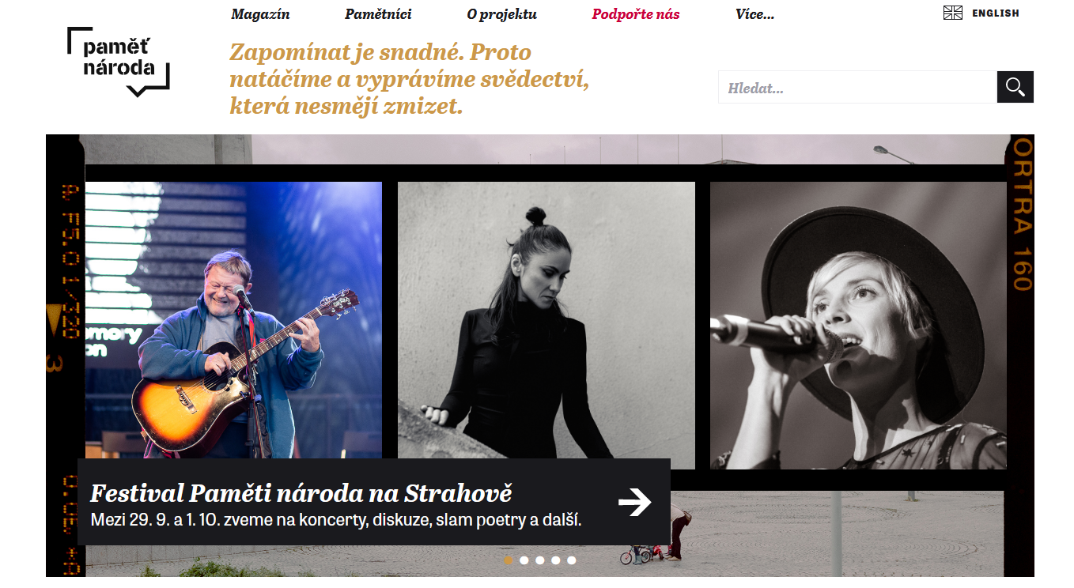
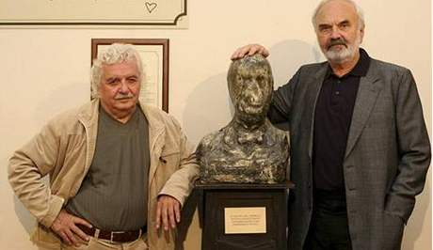
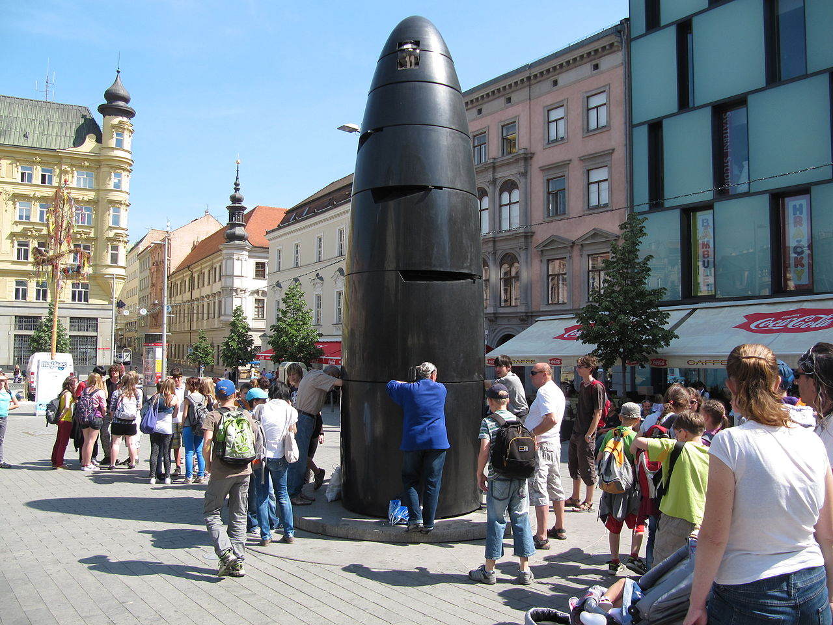
Manifestace kulturní paměti:
Nadace paměť‘ národa
Jára Cimrman
Brněnský orloj
- O jaké místo paměti se jedná?
- O která fakta se místo paměti opírá?
- S jakou metodou pracuje?
- Na jaké tradice navazuje?
- Pro kterou sociální skupinu je určen?
- V čem je problematický/kontroverzní?
10 min reflexe

Slide 10
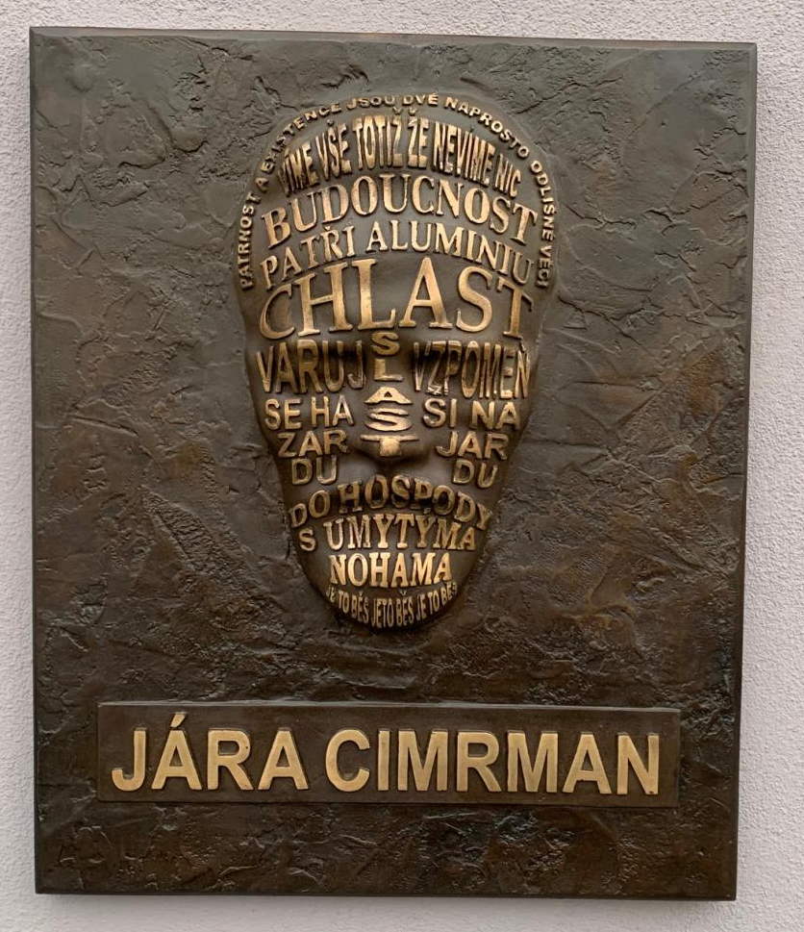
Úkoly 4.10.
Předčtěte si článek od Aleidy Assmann (Transformations…):
- Kdo je Aleida Assmann?
- Které mezníky vidí v dějinách diskurzu o kolektivní paměť?
- Jak popisuje poměr mezi identitou, pamětí a dějinamy?
2. Vyberte si místo paměti, jehož význam se změnil:
- rozeberte jeho proměnu jeho funkce (pro kterou sociální skupinu byl určen? Jak
to vypadá dnes? Které tradice jsou stejné, které se proměnili? Proč se stal
kontroverzní atd.?
- Připravte si krátkou prezentaci (3-5 min.)

